Slide 1
NR 12 - SEGURANÇA NO TRABALHO EM MÁQUINAS E EQUIPAMENTOS
Princípios Gerais
Arranjo físico e instalações.
Instalações e dispositivos elétricos.
Dispositivos de partida, acionamento e parada
Sistemas de segurança
Dispositivos de parada de emergência
Meios de acesso permanentes
Componentes pressurizados.
Transportadores de materiais.
Aspectos ergonômicos.
Riscos adicionais.
Manutenção, inspeção, preparação, ajustes e reparos.
Sinalização.
Manuais.
Procedimentos de trabalho e segurança
Projeto, fabricação, importação, venda, locação, leilão, cessão, exposição e utilização
Capacitação.
Outros requisitos específicos de segurança.
Disposições finais.
Anexos

Slide 2
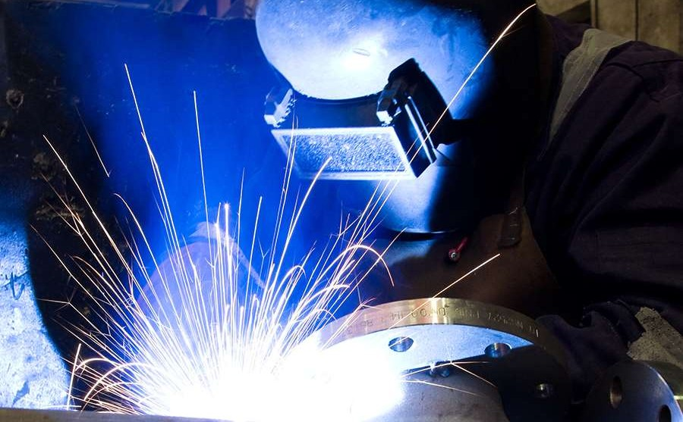

MODULO II
SEGURANÇA DO TRABALHO

Slide 3

 De acordo com a NR-34, trabalho a quente são as atividades de soldagem, goivagem, esmerilhamento, corte ou outras que possam gerar fontes de ignição tais como aquecimento, centelha ou chama.
A temática de trabalho a quente já era tratada na NR-18 no item 18.11, na NR-20 no item 20.13.3 entre outras Normas Técnicas nacionais e internacionais.
Muitas empresas possuem procedimentos próprios para tratar da segurança com trabalho a quente e também acabam utilizando definições e classificações para determinar o que é a quente e o que é a frio.
Se voltarmos na definição da NR-34 onde se lê atividades que possam gerar fontes de ignição por aquecimento, centelha ou chama é possível encaixar algumas atividades como a quente onde nem todos concordam.
Principalmente quanto ao tema geração de centelha.
Centelha é uma partícula que se desprende de um corpo em brasa, sinônimo de faísca, partícula que emite luz por um tempo determinado ou ainda pode ser definido com uma descarga elétrica momentânea e luminosa que se desprende entre condutores ligados por um gás

Slide 4
 Qualquer operação temporária que envolva chamas abertas, na qual o calor gerado é de intensidade e magnitude suficientes para causar a ignição de combustíveis sólidos, líquidos ou gasosos. São exemplos de trabalhos a quente:
Corte e solda com maçarico
Corte com grafite
Solda elétrica
Esmerilhamento
Aplicação de revestimento de teto com chama aberta
Aquecimento ou cura com chama exposta
Outro trabalho que possa gerar fagulhas ou chamas

Slide 5
Mas, sem dúvida quando o assunto é TRABALHO A QUENTE a parte mais importante e a mais perigosa a ser analisada é o risco de explosão, incêndio, deflagração, etc.
Uma regra simples é: áreas com produtos combustíveis e inflamáveis não combinam com trabalho a quente. Pelo menos, não sem as medidas corretas de prevenção.

Slide 6

Solda elétrica 6.038 ºC
Maçarico oxi-acetileno 3.499 ºC
Maçarico de propano 1.979 ºC
Borras de solda quente > 1.093 ºC
Pistola elétrica de calor 316 - 732 ºC Serra radial para corte de metal > 538 ºC
Amolador de roda > 538 ºC

Slide 7

Isopor 490 ºC
Asfalto comum 485 ºC
Espuma de poliuretano 440 ºC
Óleo lubrificante (motor / mineral) 260 - 371 ºC
Solventes 245 ºC
Objetos de madeira 193 - 427 ºC
Papel corrugado 193 - 427 ºC

Slide 8
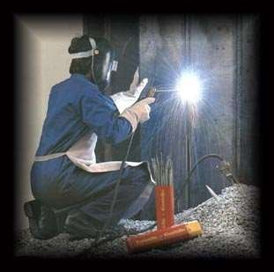

Slide 9
Incêndios como consequência de Trabalhos a Quente são 100% evitáveis.

Slide 10

 Trabalhador pertencente à equipe executante do trabalho a quente, devidamente treinado, tem a responsabilidade por observar o desprendimento de fagulhas e borras num raio de 11 metros, com o objetivo de evitar a ocorrência de algum princípio de incêndio e se o mesmo ocorrer estar preparado para o combate inicial e a comunicação do mesmo.

Slide 11

 Escolha sempre um método alternativo que evite o trabalho a quente
 Se o trabalho a quente for inevitável
Previna que faíscas entrem em contato com combustíveis
Monitore e inspecione a área
Esteja preparado para controlar um incêndio

Slide 12

 Remova os combustíveis, lave o local se for preciso
 Cubra com material resistente a fogo os que não poderem ser retirados
 Proteja aberturas

Slide 13

 Supervisione o local da ativada durante toda a realização do trabalho.
 Monitore o local pelas próximas horas.

Slide 14

 Tenha sempre um extintor na área
 Certifique-se que da localização mais próxima de um hidrante

Slide 15

 Cada empresa adota um sistema de liberação para executar trabalhos a quente, porem, todos mesmo com suas peculiaridades tem como objetivo a prevenção de incêndios em atividades envolvendo trabalhos a quente.
 Ao prestar serviço em campo, antes de iniciar a atividade, sempre se informe com a empresa contratada o seu método de liberação para trabalhos a quente.

Slide 16
OPERADORES ou RESPONSÁVEIS PELO SETOR E/OU EQUIPAMENTO
Conhecer os riscos envolvidos nos trabalhos à quente;
Providenciar as manobras operacionais necessárias para isolar o equipamento ou linha do processo;
Planejar as operações de forma a entregar o equipamento ou linha para manutenção nas condições ideais para trabalho, ou seja, isentos de substâncias inflamáveis e ou explosivas;

Slide 17
SEGURANÇA DO TRABALHO
Manter os equipamentos de monitoramento ambiental devidamente calibrados e em condições adequadas para o uso;
Efetuar as medições de inflamabilidade / explosividade. Os valores obtidos nos testes atmosféricos bem como as recomendações, restrições e medidas de controle suficientes e necessárias devem ser registradas e informada aos trabalhadores.

Slide 18
 SEGURANÇA DO TRABALHO
Orientar o Operador ou Responsável e o Executante da atividade quanto à instalação de anteparo eficaz para proteger os trabalhadores e equipamentos circunvizinhos contra fagulhas, no processo de isolamento da área e na recomendação dos EPI’s para realização da tarefa;
Certificar que os sistemas de combate a incêndio da área estão
disponíveis e prontos para o uso antes da execução dos trabalhos;
Paralisar o trabalho toda vez que detectar irregularidades e/ou descumprimento de qualquer item de segurança.

Slide 19
EXECUTANTE DA ATIVIDADE
Inspecionar mensal e diariamente os aparelhos de oxigênio/acetileno conforme Lista de Verificação específica;
Utilizar somente máquinas de solda e lixadeiras inspecionadas e aprovadas;
Conhecer os riscos envolvidos nos trabalhos a quente;
Ter conhecimento sobre o sistema de liberação de trabalho a quente da empresa;
Seguir e repassar a sua equipe de trabalho as recomendações e instruções relacionadas a atividade, podendo para isto utilizar o DDS.
Cumprir as recomendações/determinações para os trabalhos à quente;
Parar os trabalhos e comunicar ao Operador ou Responsável qualquer anormalidade observada durante os trabalhos.

Slide 20
EXECUTANTE
 a) O executante ao receber uma solicitação para execução de trabalho a quente, deverá entrar em contato com a supervisão da área ou outras pessoas autorizadas onde o trabalho será executado. Em conjunto, efetuarão inspeção no local do trabalho e nas áreas vizinhas, verificando junto à área operacional possíveis riscos inerentes à execução do trabalho e tomando as precauções necessárias antes da solicitação da autorização por escrito.
 b) Pisos de material combustível deverão ser molhados ou protegidos com chapas metálicas ou outra cobertura adequada.
 c) Sistemas de dutos e transporte que possam carregar fagulhas tem que ser adequadamente protegidos e/ou fechados. Os dutos terão que ser limpos. Sacos combustíveis em coletores de pó também terão que ser removidos.

Slide 21
 d) Isolamentos térmicos combustíveis sobre ou dentro de dutos ou outros equipamentos terão que ser removidos ou protegidos.
EXECUTANTE
 e) Calhas de cabeamentos e instalações de chaves seccionadoras terão que ser adequadamente protegidas por coberturas resistentes ao fogo.
 f) Onde o trabalho a quente for executado próximo de paredes, divisórias, forros ou telhados de construção combustível, proteções resistentes ao fogo terão que ser providenciadas para prevenir ignição.
 g) Quando for necessário, emitir a análise de risco, conforme procedimento específico.

Slide 22
EXECUTANTE
 h) Providenciar o isolamento da área;
 i) Aterrar os equipamentos que serão utilizados na execução do trabalho;
 j) Inspecionar as ferramentas a serem utilizadas;
 k) Observar as condições da máquina de solda e conjunto oxi-acetileno, verificando mangueiras, válvulas de segurança, manômetros, abraçadeiras, canetas de corte e válvulas unidirecionais;

Slide 23
 EXECUTANTE
 l) Manter um membro da equipe como observador do trabalho a quente, para que tome as ações o mais rápido possível, no caso de um eventual princípio de incêndio;
 m) As aberturas dentro do equipamento e/ou edificações conduzindo a outros níveis do prédio ou áreas adjacentes tem que ser adequadamente seladas ou cobertas e/ou manter vigilância contra incêndio em todos os níveis aplicáveis.
 n) Iniciar o trabalho somente após terem sido observadas e satisfeitas
todas as recomendações no local e para a atividade;

Slide 24
EXECUTANTE
 o) Manter uma mangueira de água ou extintores para prevenção no
local, quando necessário;
 p) Todos os trabalhos a quente, realizados em plataformas elevadas/andaimes ou altura, deverão ser protegidos com material resistente a fogo;
 q) Em trabalhos a quente, realizados em paredes, os materiais combustíveis deverão ser afastados do outro lado da parede;
 r) Após a conclusão do serviço, recolher todo equipamento utilizado e resíduos gerados, mantendo a área limpa e desobstruída;

Slide 25
RESPONSÁVEL DA ÁREA / OPERADOR
 a) Todos os combustíveis terão que ser relocados para uma distância mínima de 11 metros do local do trabalho. Se a relocação não for possível, os materiais combustíveis terão que ser protegidos cobrindo-os com material resistente ao fogo.
 b) Se o trabalho tiver que ser feito em um tanque, vaso, tubulação ou outro equipamento utilizado para manuseio de líquidos, gases, poeiras ou outro material combustível, todas as precauções necessárias terão que ser tomadas para assegurar que todos os traços de vapores e poeiras inflamáveis/combustíveis foram purgadas do ambiente e limpos antes do início do trabalho a quente.

Slide 26
RESPONSÁVEL DA ÁREA / OPERADOR
 c) Realizar a limpeza de toda a área dando atenção especial a depósitos de óleo,
resíduos e acúmulos de pó, dentro de um raio de 11 metros;
 d) Remover da área líquidos inflamáveis, tais como: tintas, óleos, vernizes, solventes, etc.
 e) Se o trabalho tiver que ser executado em um equipamento, este terá que ser limpo de todo excesso de óleo, poeira acumulada, lixo e combustíveis de processo.
 f) Providenciar a instalação de iluminação adequada, quando necessário;
 g) Parar todos os processos que produzam atmosferas explosivas e monitorar continuamente a concentração de gases combustíveis na área antes, durante e depois do trabalho a quente.

Slide 27

 Depois de recebida a comunicação, o colaborador autorizado (Técnico de Segurança / Bombeiro / Brigadista) deverá deslocar-se até o local, avaliando o trabalho, os riscos inerentes à sua execução e as medidas preventivas já adotadas pelo solicitante além de solicitar melhoria na prevenção, caso necessário, observando um raio de pelo menos 11 metros.
 O colaborador autorizado, antes do início dos trabalhos, deve avaliar a necessidade da realização de testes de explosividade e inflamabilidade para verificação de possíveis vapores inflamáveis.
Estes testes devem ser realizados após a purga com a temperatura do equipamento próxima à temperatura do ambiente.
 O registro de dados dos testes de explosividade/inflamabilidade deve ser documentado e estar disponível para os trabalhadores que realizarem os trabalhos à quente.

Slide 28

 As necessidades de avaliações em frequências maiores devem ser
estabelecidas pela Segurança do Trabalho, Bombeiros ou Brigadistas.
 Caso uma atmosfera perigosa inesperada seja detectada durante a execução de um trabalho à quente, o mesmo deve ser paralisado, os empregados retirados do ambiente e feita nova avaliação de forma a garantir a segurança das atividades e dos seus executantes.
 Os trabalhos somente podem ser reiniciados após as causas terem sido descobertas, devidamente isoladas e as condições estejam adequadas para o restabelecimento do trabalho.

Slide 29
 O colaborador autorizado deverá certificar, se os itens abaixo estão adequados:
Conjunto de solda elétrica
Conjunto oxi-acetileno
Conjunto de gás liquefeito de petróleo (GLP)
Conjunto argônio
Sistema de transporte de cilindros
Sistema de armazenagem de cilindros
Equipamento de proteção individual
Isolamento de área
Sistema de ventilação e exaustão
Lixadeira com disco apropriado
Proteção de bandejamento de cabos, isolamentos, parede, divisórias, forros e
telhados combustíveis.
 Depois que as inspeções estiverem concluídas e todas as precauções tomadas, a autorização para trabalho a quente terá que ser emitida pelo Colaborador autorizado.

Slide 30

 Um observador de trabalho a quente adequadamente treinado terá que ser designado durante todas as operações de trabalho a quente fora das áreas designadas para trabalho a quente.
 O Observador de Trabalho a quente terá que ser provido de extintores portáteis apropriados para a classe de incêndio que possa provavelmente ocorrer.
 O Observador de Trabalho a quente deverá ser orientado sobre o que observar durante a execução do trabalho a quente, bem como sobre o uso correto de equipamentos de extinção de incêndio. Terá também que conhecer o método usado para solicitar assistência na eventualidade de um incêndio (telefone mais próximo, rádios de comunicação, etc.).

Slide 31

 Se um trabalho a quente tiver que ser executado em áreas de alto risco, incluindo a armazenagem, construções combustíveis, etc., linhas de mangueiras de incêndio terão que estar posicionadas para uso imediato.
 Se as condições mudarem e precauções adicionais se tornarem necessárias, as operações de trabalho a quente terão que ser interrompidas.

Slide 32

 Depois que o trabalho a quente estiver terminado, o executante e o Observador de Trabalho a Quente devem verificar a área quanto a possíveis fagulhas ocultas que possam causar um incêndio posteriormente.
 O Observador de Trabalho a Quente terá que permanecer no local após o término do trabalho para detectar quaisquer focos de combustão lenta. Quando apropriado, a área acima e abaixo do local do serviço ou em salas adjacentes também terá que ser verificada. Aplica-se as áreas de baixo risco (escritórios, laboratórios, etc) sem construção combustível.

Slide 33

 Todos os trabalhos a quente deverão possuir autorização para executar o mesmo.
 Os usuários de aparelhos de oxigênio/acetileno devem inspecioná-los diária e mensalmente os conjuntos e preencher a check list específico de inspeção mensal.
 Atenção especial deve ser dada quanto à emissão de fagulhas em equipamentos e pessoas circunvizinhas, evitando-se a sobreposição e/ou interferência com outros trabalhos respeitando a regra de 11 metros.
 O observador do trabalho a quente deve estar presente em todas as atividades de trabalho a quente, durante a execução e após a conclusão do trabalho.

Slide 34
 As mangueiras e canetas do conjunto oxi-acetileno deverão ser retiradas do interior do espaço confinado durante os intervalos para refeições ou paralisações dos trabalhos.
 As oficinas são consideradas áreas de trabalho a quente e quando for prático todo trabalho a quente será conduzido nessa(s) área(s).
 Essa(s) área(s) será(ão) localizada(s) longe de depósitos de combustíveis e de materiais inflamáveis e terão necessariamente proteção contra incêndio.
 Quando da realização de trabalho a quente em ambientes confinados, os executantes somente poderão acessar o local depois de liberado o acesso por trabalhador autorizado.

Slide 35
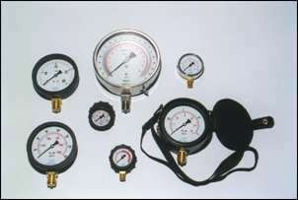
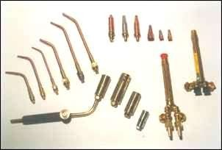
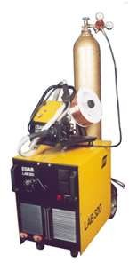
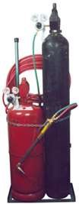
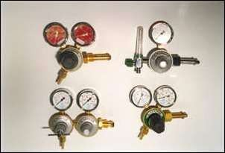

Lembre-se
Antes de iniciar o serviço cheque se todos os equipamentos estão em plenas condições de uso.

Slide 36

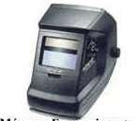
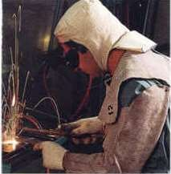

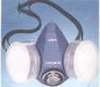
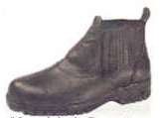
Todos os EPIs deverão estar disponíveis e em perfeitas condições

Slide 37
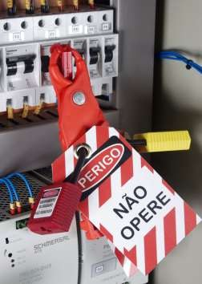
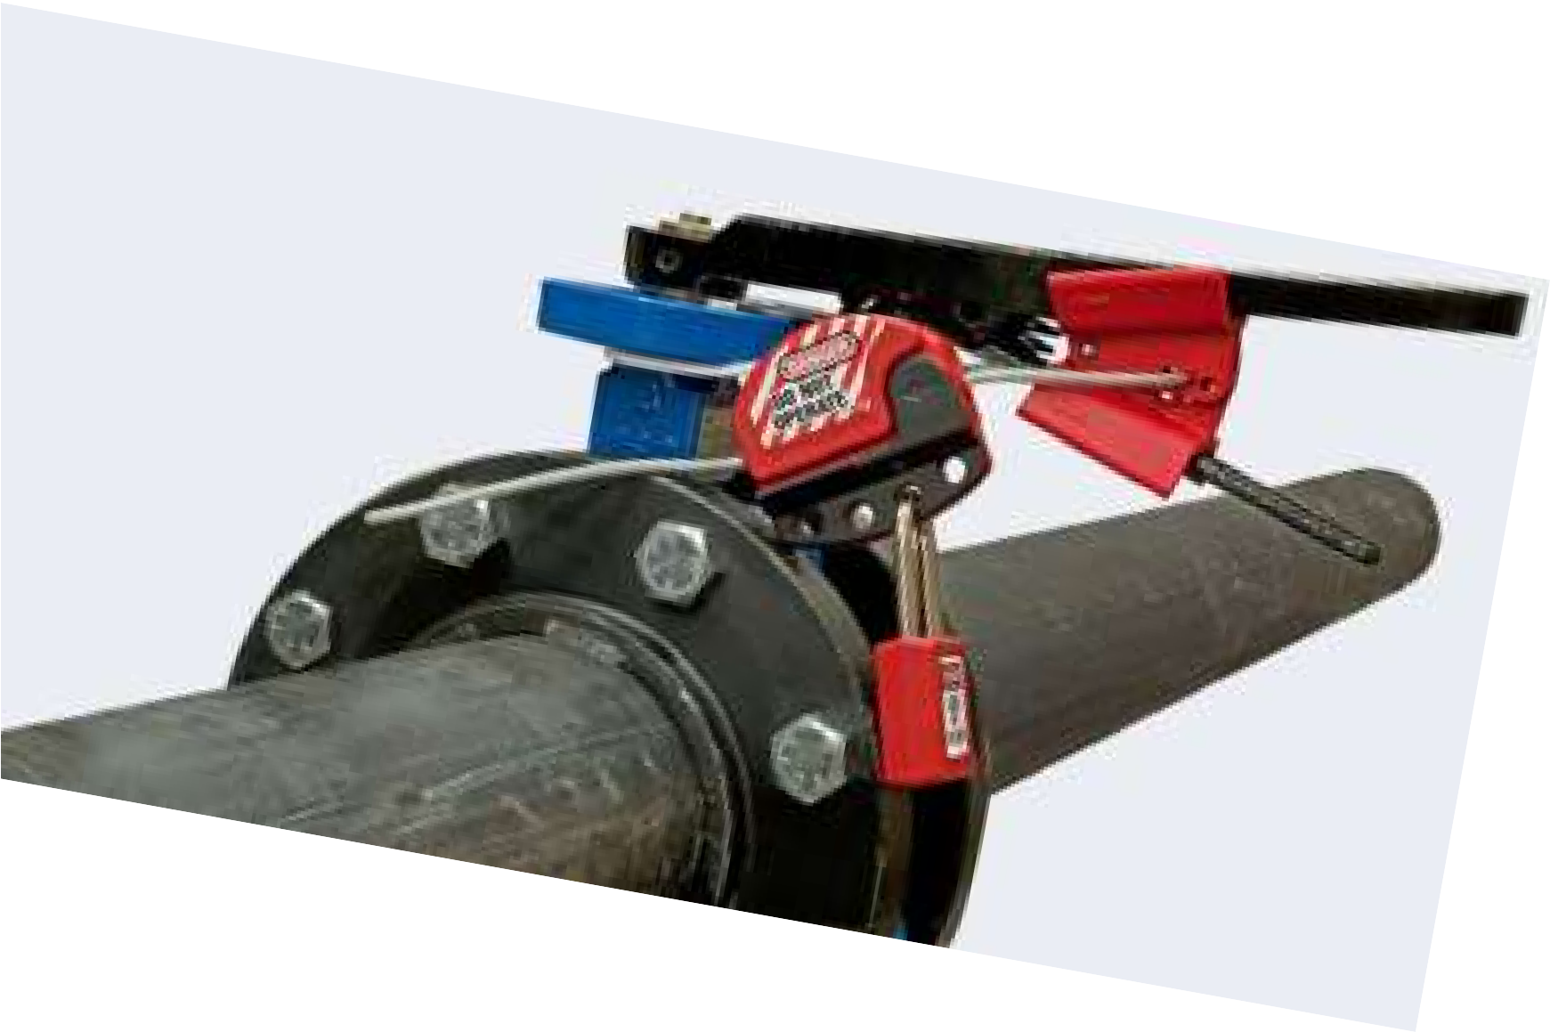
Faça todos os bloqueios de segurança necessários para realização do serviço

Slide 38
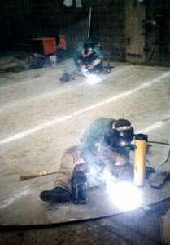
Só inicie o trabalho após a devida liberação.

Slide 39
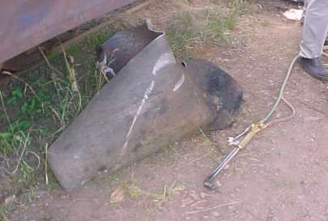
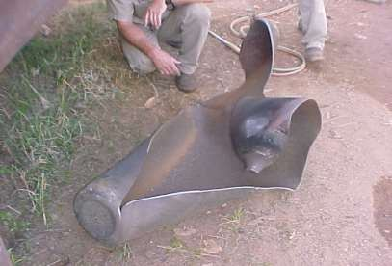
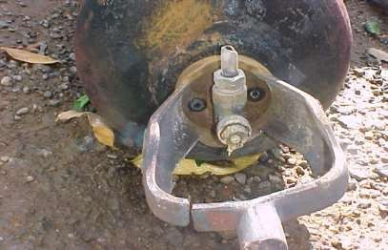
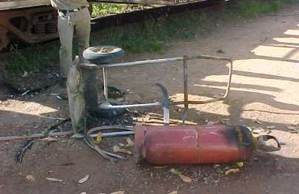

Slide 40
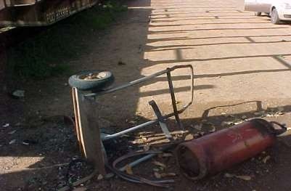
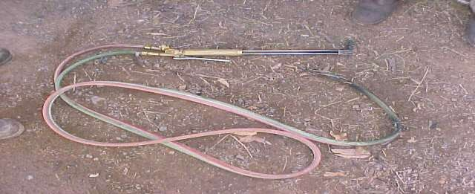
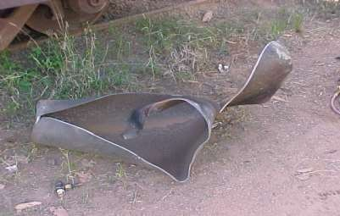
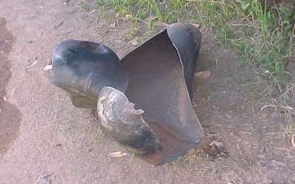

Slide 41
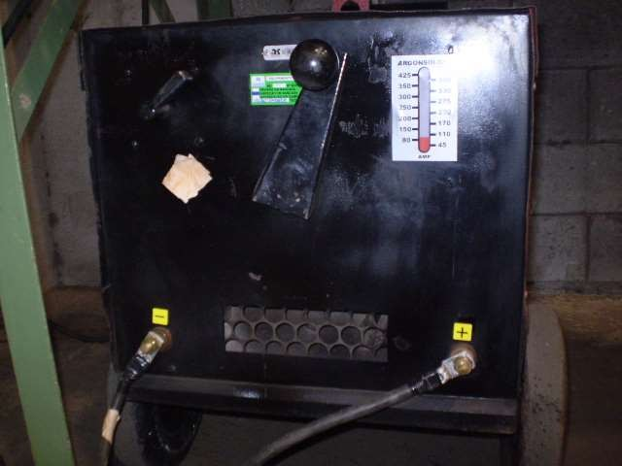
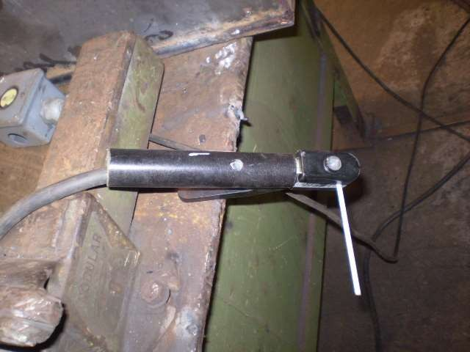

Slide 42

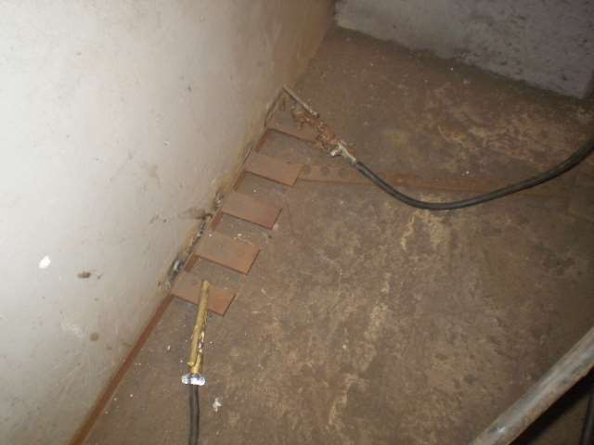
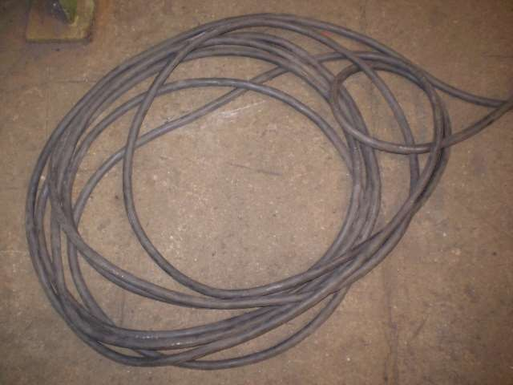
Aterramento
Cabo

Slide 43
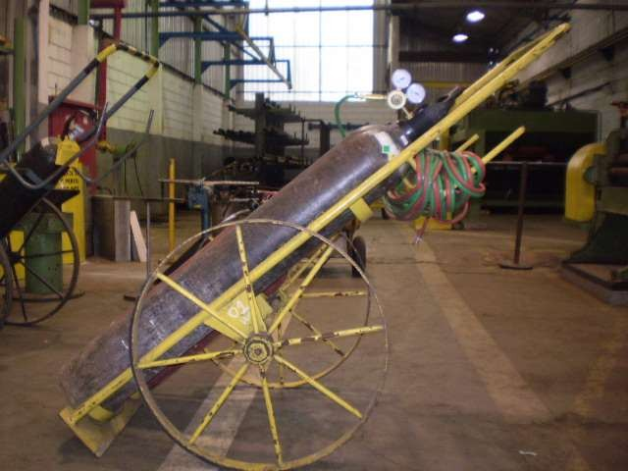
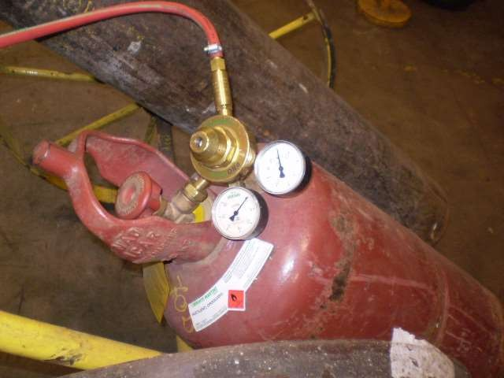
Válvula de
segurança
Manômetro

Slide 44
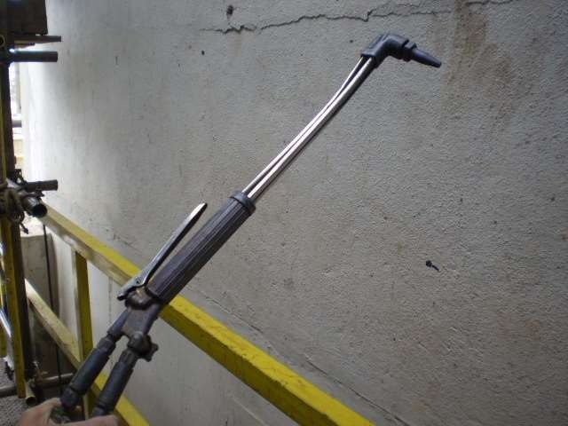
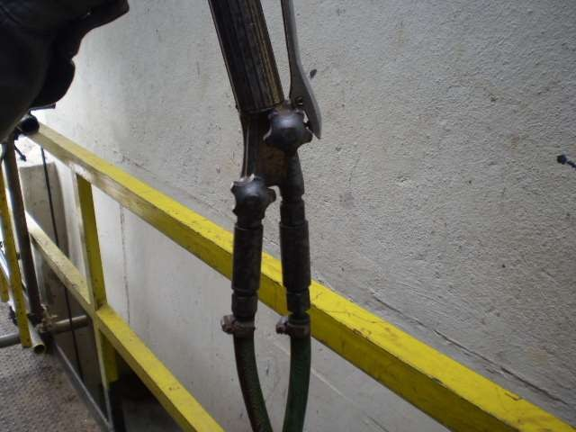
Válvulas anti retrocesso

Slide 45

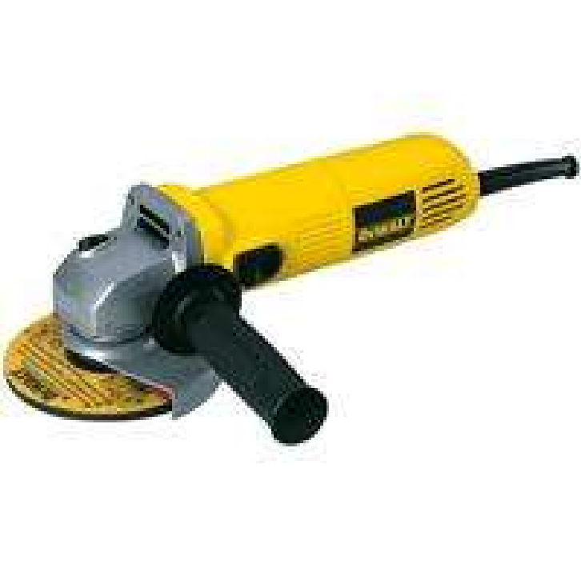
Mantenha o protetor de disco da lixadeira e demais proteções de equipamentos utilizados

Slide 46
Pessoas Devidamente Treinadas Devem ser Designadas para as Seguintes Responsabilidades:
Emissor de Autorizações
• É um funcionário da empresa com nível de supervisão (não um prestador de serviços)
• Tem total responsabilidade pela correta implementação e gerenciamento do Programa de Trabalho a Quente
• Emite as Autorizações de Trabalho a Quente depois de avaliar adequadamente os riscos na área de trabalho proposta
• Executa uma inspeção final da área onde o trabalho a quente será realizado para garantir que ela esteja segura e é o último a assinar a autorização para trabalho a quente

Slide 47
Operador de Trabalho a Quente
• Está devidamente treinado no uso seguro dos equipamentos de trabalho a quente e nos perigos associados
• Verifica se os equipamentos de trabalho a quente estão em boas condições de operação
• Trabalha com o Emissor de Autorizações para seguir os procedimentos de trabalho a quente estabelecidos
• Restringe o uso do trabalho a quente apenas para as áreas e condições indicadas
• Deixa a área de trabalho a quente em condições seguras de utilização após a conclusão do trabalho
Brigadista
• Está atento a quaisquer fagulhas, incêndios invisíveis (sem chamas), ou outros riscos de incêndio e está pronto para atuar caso haja um princípio de incêndio
• Dispõe de um extintor e/ou uma mangueira de incêndio e está devidamente treinado para seu uso.
• Trabalha com o Operador de Trabalho a Quente para garantir que as condições de segurança sejam mantidas durante e após o trabalho a quente
• Tem a autoridade para parar o trabalho caso uma situação de risco se desenvolva
• Está completamente familiarizado com as localizações do alarme de incêndio e com os procedimentos de notificação de emergência

Slide 48
Exemplos de Falhas no Gerenciamento de Trabalhos a Quente
• Falha ao reconhecer que o trabalho a quente pode não ser necessário quando trabalhos a frio poderiam ser facilmente utilizados
• Falha em verificar as conformidades antes de emitir uma autorização
• Falha em notificar o gerente do próximo turno sobre trabalhos a quente já agendados
• Falha em realizar testes de vazamento nos equipamentos de corte levando a emissão de gases inflamáveis na área de trabalho a quente
• Falha em verificar vapores inflamáveis, particularmente nas áreas de comunicação com a área onde o trabalho a quente está agendado
• Falha em remover acúmulos de combustíveis presentes embaixo da área de trabalho a quente, quando este estiver sendo realizado sobre pisos gradeados
• Falha em compreender o que constitui “trabalho a quente” não usando uma autorização para serviços de esmeril
• Falha em identificar sistemas de detecção/proteção contra incêndios na área de trabalho, levando a ativação/descarga errônea do sistema

Slide 49
Algumas práticas seguras e que são muito utilizadas em locais de risco elevado
- Existe vegetação seca próximo do local onde haverá trabalho a quente com geração de fagulhas?
AÇÃO: Se houver molhe o local com água, corte a vegetação ou cubra-a com uma lona anti-chama.
Existe acúmulo de material combustível como madeira, serragem, restos de papel, etc.?
AÇÂO:Se houver retire o material ou cubra-o com lona anti-chama.
- Existem canaletas de esgoto oleoso ou pontos baixo onde possa haver acúmulo de algum líquido inflamável?
AÇÃO: Proteja as canaletas com lonas anti-chamas de forma que as centelhas geradas não caiam dentro delas.
- No local existe espaço para uma saída rápida dos trabalhadores para o caso de um incêndio?
AÇÃO: Deixe pelo menos duas rotas de fuga em sentidos opostos sempre desobstruídas e se possível sinalize-as para que todos possam saber por onde sair. Um grande erro que se comete em trabalho a quente é enclausurar totalmente os trabalhadores e a saída de emergência acaba ficando em segundo plano.

Slide 50
- Existem trabalhados de pintura ou com uso de líquidos inflamáveis nas proximidades?
AÇÃO: Outro grande erro cometido na indústria é liberar um trabalho de lixamento (por exemplo) próximo de um serviço com pintura utilizando produto a base de inflamáveis. Esses trabalhos são incompatíveis entre si. Existem muitos relatos de acidentes com incêndio envolvendo trabalhos dessa forma, principalmente com latas de solvente abertas e uso de tinta em forma de spray com compressor próximos de fagulhas projetadas.
- Próximo do local pode existir alguma atividade de drenagem de produto inflamável?
AÇÃO: Industrias químicas, petroquímicas, etc. muitas vezes necessitam realizar drenagem de vasos de pressão e amostragem de produtos e nesses casos existe a possibilidade de vaporização e formação de atmosfera explosiva. Uma fagulha pode ser o suficiente para criar uma ignição e gerar um grande acidente.
- Próximo do local existe armazenamento de líquidos ou gases inflamáveis?
•AÇÃO: Tome muito cuidado com cilindros de Hidrogênio, GLP e principalmente os de Acetileno. Esse gases são muito usados em trabalhos a quente e a proximidade com os cilindros deve ser analisada. Pode haver rompimento de mangueira ou vazamento pelas válvulas. É necessário também tomara cuidado com a proximidade com recipientes contendo líquidos inflamáveis. Para essas situações é importante manter monitoramento integral dos trabalhos com o uso de detector de gás, sempre verificando a célula do LIMITE INFERIOR DE EXPLOSIVIDADE
- Como está a temperatura ambiente no dia do trabalho?
AÇÃO: Lembre-se quanto mais quente o dia, mais fácil a evaporação de um líquido inflamável e consequentemente mais fácil a formação de uma atmosfera explosiva. Prefira os primeiros horários do dia para liberar serviços críticos envolvendo trabalhos a quente e locais ou equipamentos com inflamáveis

Slide 51
- Qual é a direção do vento em relação ao local onde o trabalho será executado?
•AÇÃO: Verificar a direção do vento é muito importante quando vapores , gases inflamáveis ou ainda poeiras possam entrar em contato com fagulhas geradas pelos trabalhos a quente. Nesse caso o uso de um detector de gás com monitoramento é uma solução que pode ajudar em muito
- O equipamento onde será feito o trabalho continha algum tipo de produto inflamável? Se sim, o equipamento foi drenado, purgado, lavado, inertizado?
•AÇÃO: todo equipamento com resíduos de inflamáveis deve ser totalmente limpo antes de admitir a ação de um trabalho a quente. Após a limpeza é necessário realizar as avaliações ambientais e constatar que o LIMITE INFERIOR DE EXPLOSIVIDADE é igual à 0%, para poder liberar um trabalho a quente.
- Nesse equipamento foi aplicado um sistema de controle de energias com cadeados e travas impedindo o retorno do produto?
•AÇÃO: De nada adiantarão as medições de explosividade para a liberação, se não houver garantia que durante os trabalhos não haverá entrada de algum produto inflamável na zona dos trabalhos a quente. Principalmente quando o assunto é espaço confinado.
- Existem pontos altos e baixos para medir o interior do equipamento com um detector de gases e de explosividade?
•AÇÃO: Quando lidamos com gases e vapores é necessário pensar em suas propriedades químicas e físicas. Uma delas é a densidade relativa, ou seja, o produto será depositado em local baixo ou local alto? Outro motivo de ter pontos diferentes de abertura, no equipamento, é o de ser necessário criar um deslocamento de ar para que a avaliação ambiental seja a mais segura possível. É necessário ter muito critério para avaliar o interior de um equipamento antes de deixar cortá-lo ou soldá-lo.

